Slide 1
Where does latency come from?
7/29

Slide 2
Latency/jitter
Periodic jitter (J_{per}) is the deviation of the cycle time of a task (T_{per}) from the desired task cycle time (T₀).
J_{per} = T_{per} - T₀
T_{per}
L₁
t
0ms
L₀ ​
T₀ ​
1ms
2ms
J_{per} = T_{per} - T₀ = L₁ - L₀

Slide 3
Background
Kernel config
CONFIG_NOHZFULL=y
CONFIG_HZ=1000
CONFIG_CPU_FREQ_DEFAULT_GOV_PERFORMANCE=y
Cmdline.txt
Isolcpu=3
Nohzfull=3
RT-throtting
/proc/sys/kernel/sched_rt_runtime_us=-1
cpuset

Slide 4
Reasons
System services
Per-CPU kthreads
Main threads
IRQ delays

Slide 5
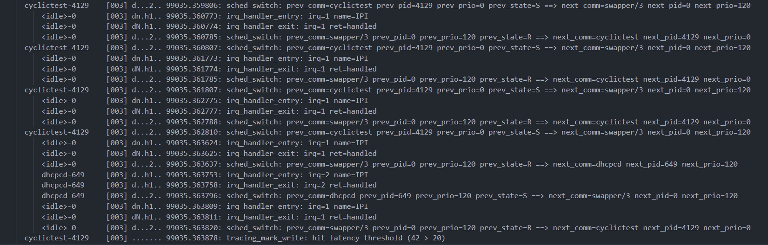
Normal situation
irqentry
807-773=34us
1us
11us
22us
irqexit
Sched_switch
T(us)
Kernel Events
Irq_handler_entry
Irq_handler_exit
Sched_switch
773
774
785
807
Irq raise
Exe start
Irq wakeup time
Execution start time

Slide 6
System services
System services
Dhcpcd
Systemd-timesyn

Slide 7
System services
1807-1773=34us
35us
3878-3809=69us
1000us
System services
Dhcpcd
Systemd-timesyn
1000us
1002us
3809-2775=1034us
Irq wakeup time
Execution start time

Slide 8
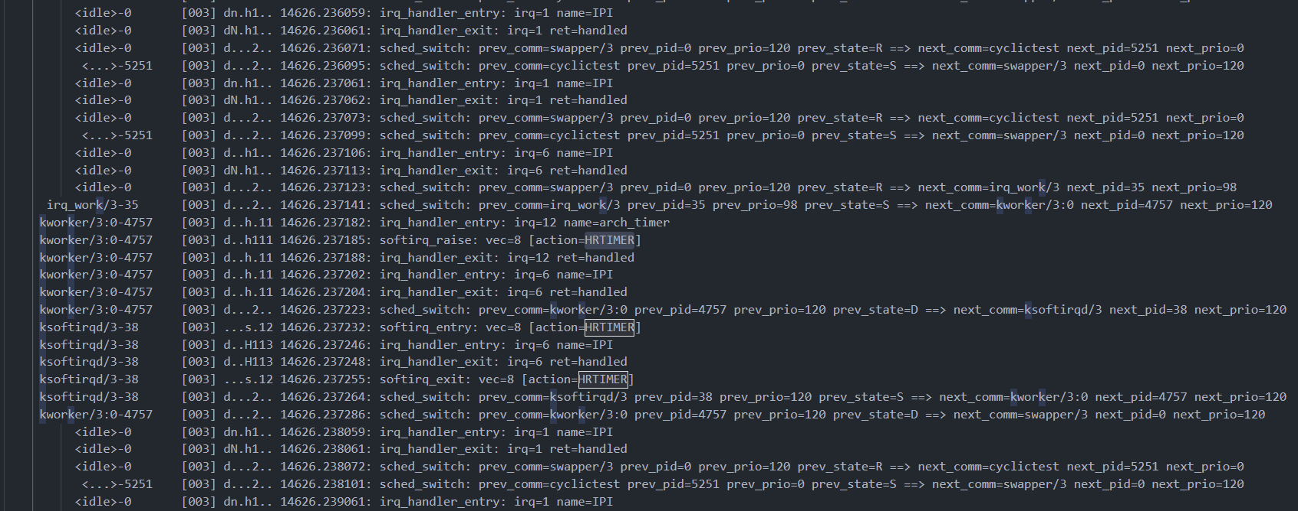
Per-CPU kthreads
Softirq HRTIMER

Slide 9
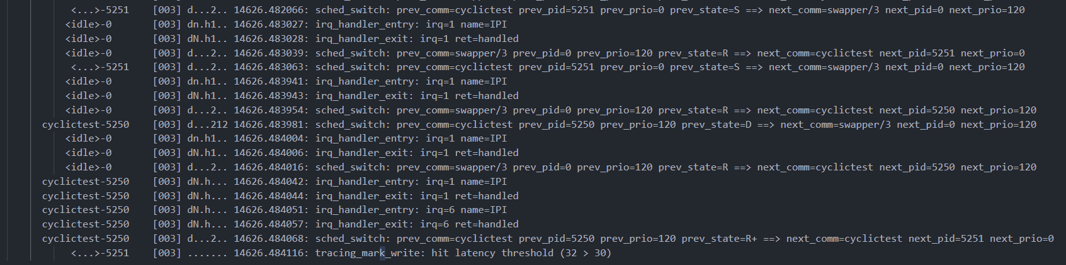
Main thread
Unnecessary wake up

Slide 10
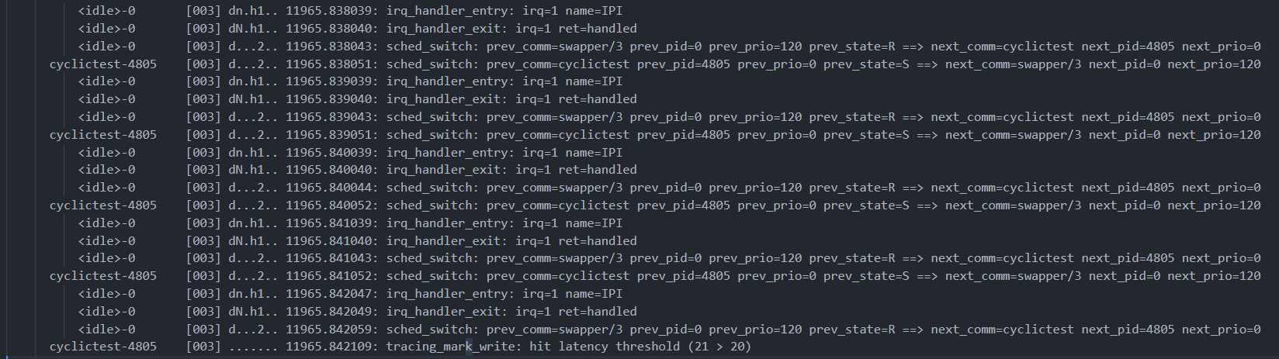
IRQ / context switch delay

Slide 11
Problems
System services
Per-CPU kthreads
Main threads
IRQ delays

Slide 12
RT-Bubbles: protecting real-time control tasks from periodic jitter
By Yuhan
8/17/2022

Slide 13
What is periodic jitter?
Time span after which the task should be restarted.
Periodic jitter (J_{per}) is the deviation of the cycle time of a task (T_{per}) from the desired (ideal) task cycle time (T₀).
J_{per} = T_{per} - T₀
T_{per}
t
0ms
T₀ ​
1ms
2ms

Slide 14
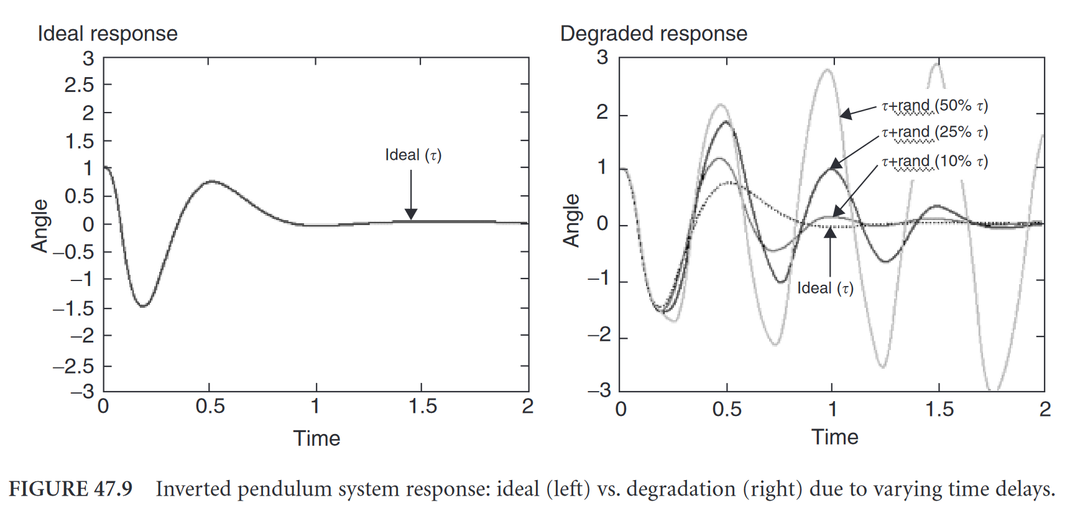
Consequence of periodic jitter
From a control perspective, the control system with varying delays is no longer time-invariant.

Slide 15
What is periodic jitter?
Time span after which the task should be restarted.
Periodic jitter (J_{per}) is the deviation of the cycle time of a task (T_{per}) from the desired (ideal) task cycle time (T₀).
Scheduling latency is the delay between the invocation of a task and the actual start of its release.
J_{per} = T_{per} - T₀
L₁
t
0ms
L₀ ​
1ms
2ms

Slide 16
What is periodic jitter?
J_{per} = T_{per} - T₀
Periodic jitter (J_{per}):
Scheduling latency is the delay between the invocation of a task and the actual start of its release.
T_{per}
L₁
t
0ms
L₀ ​
T₀ ​
1ms
2ms
J_{per} = T_{per} - T₀ = L₁ - L₀

Slide 17
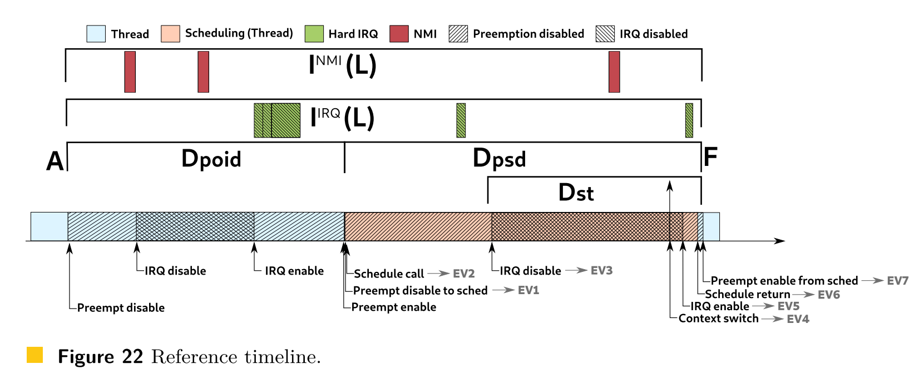
Preempt_RT Patch
The RT patch makes the Kernel deterministic and preemptible.
But it is still far from perfect.
The Linux OS jitter (Interferences), which is the origin of scheduling latency, has still not been eliminated.
System services
Per-CPU kthreads
Other threads
Ghost delay（irq/context switch）
…

Slide 18
Scheduling Latency
Four steps：
1. the processor transfers control to an interrupt handler to react to the device or timer interrupt;
2. the interrupt handler identifies the task waiting for the event and resumes it, which causes the task to be added to the ready queue;
3. the scheduler is invoked to check whether the resumed real-time task should be scheduled immediately (and, if so, on which processor); and finally,
4. if the resumed real-time task has higher priority than the currently executing task, then it is dispatched, which requires a context switch.
响应中断
处理中断
调度任务
上下文切换

Slide 19
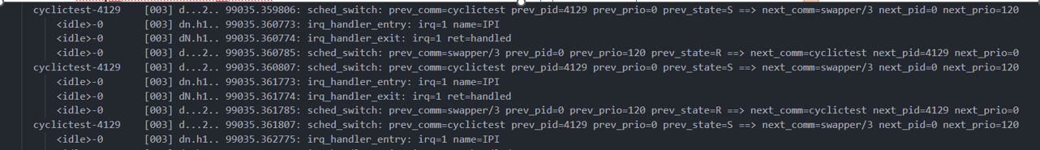
Ideal periodic task
Latency of Kernel Events
Irq_handler_entry(timer)
Irq_handler_exit
Sched_switch
irqentry
807-773=34us
1us
11us
22us
irqexit
Sched_switch
T(us)
773
774
785
807
Irq raise
Exe start
ftrace example:
Irq wakeup time
Execution start time

Slide 20
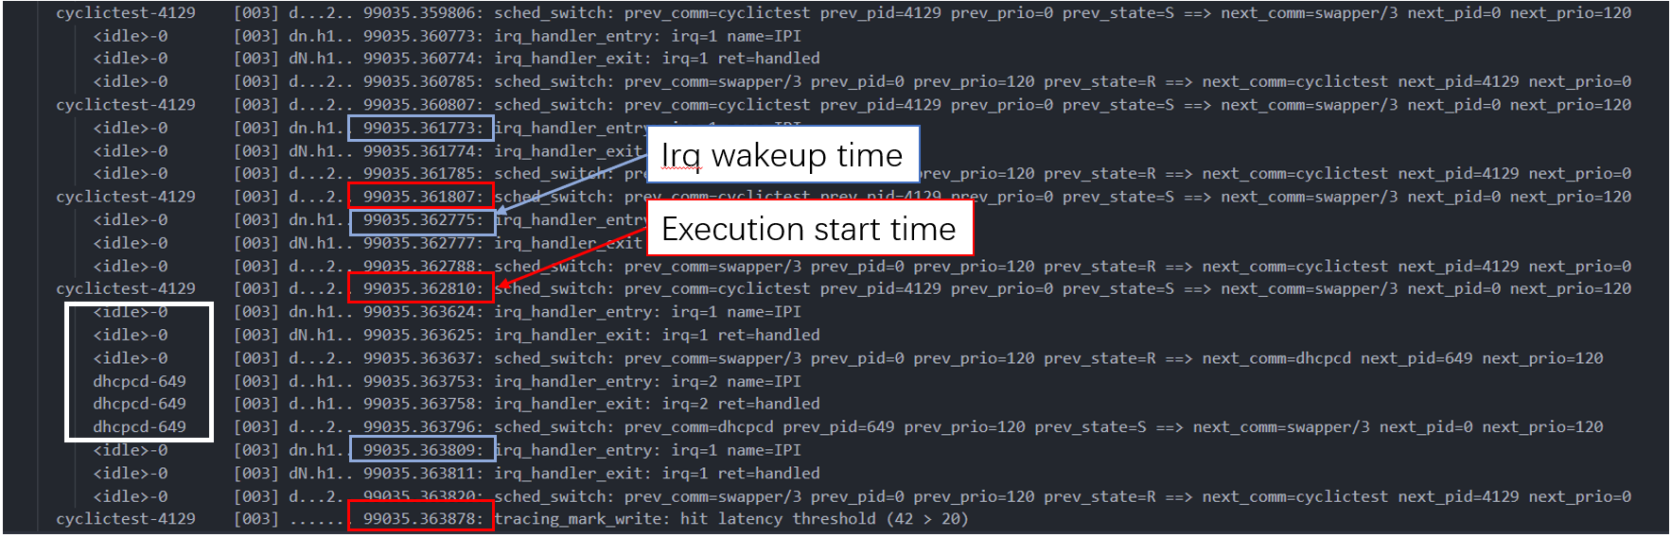
Interferences
1807-1773=34us
35us
3878-3809=69us
1000us
System services
Per-CPU kthreads
Other threads
Ghost delay（irq/context switch）
…
1000us
1002us
3809-2775=1034us

Slide 21
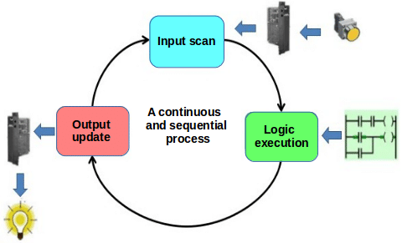
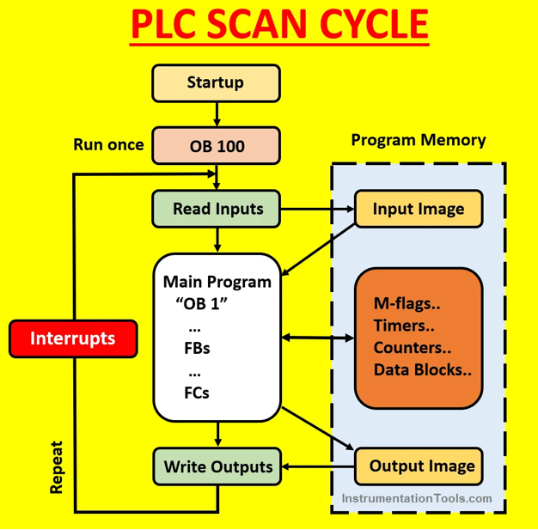
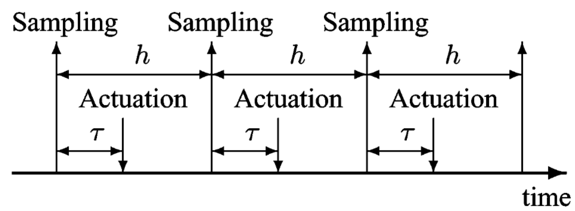
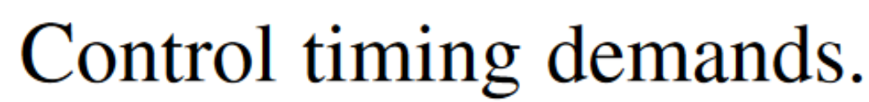
PLC Scan cycles

Slide 22
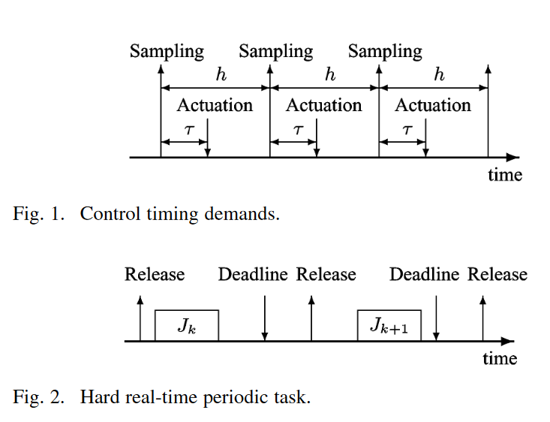
任务模型
1. 输入阶段
保证读取寄存器的时间（蓝线）尽可能精确
保证定时器中断时刻准确
2. 逻辑/计算阶段
保证最差执行时间不超过
相对截止期-输入时间-输出定时器中断
3. 输出阶段
保证定时器中断时刻准确
保证写入总线完成的时间在截止期之前（越近越好）
输入映像区
DMA：从内存写到总线（输出接口）
输出映像区
写入内存
输入
逻辑/计算
输出
“输入”定时器中断
“输出”定时器中断

Slide 23
RT-Bubbles: eliminating periodic jitter of real-time control tasks
任务的周期性抖动（Periodic jitter） 过大（>20us/1ms）将导致控制性能下降
从OS角度
从控制角度
OB:周期性抖动由调度延迟的不确定导致
OB:采样和激励的抖动真正导致了性能下降
OS执行调度过程本身
(上下文切换,调度算法
)的不确定性
调度延迟难以消除或补偿
采样（输入）
控制任务建模：拆成3个阶段
计算（逻辑）
来自OS其他任务(内核线程,中断等)干扰的不确定性
OB:调度延迟包含中断延迟和“任务切换”的延迟
激励（输出）
工具：RT-Bubbles
减少调度器/上下文切换开销
硬中断
不适合大量计算
内核模块
进一次中断做多件事
（查表，调用函数，不必和任务优先级一致）
隔离/调优
实现
(拆分)执行
管理
定时器调度(多任务优先级)
采样/激励
计算
中断调度(中断和线程)
实现
数据同步(锁/一致性)
降低延迟，降低抖动(<20us/10+hrs)
本地通信（内存管理）
(Before:<=50us/8hrs)
用户态：实时线程

Slide 24
RT-Bubbles: eliminating periodic jitter of real-time control tasks
Periodic jitter 过大（>20us）将导致控制性能下降
从OS角度
从控制角度
Periodic jitter由调度延迟的不确定导致
OB：是采样和激励的抖动导致了性能下降
系统服务
各cpu内核线程
采样
OS调度执行时间的
不确定性
来自OS的干扰
控制任务建模：3个阶段
计算
其他线程
“Ghost delay”
(irq/sche_switch/…)
激励
RT-Bubbles
… …
挑战：调度延迟难以消除或补偿
内核模块
隔离/调优
定时器
大幅减少调度/上下文切换开销
采样/激励
计算
管理
调度
同步
硬中断
实时线程
进程内通信（内存管理）
降低延迟，降低抖动(<20us/10+hrs)
(Before:<=50us/8hrs)

Slide 25
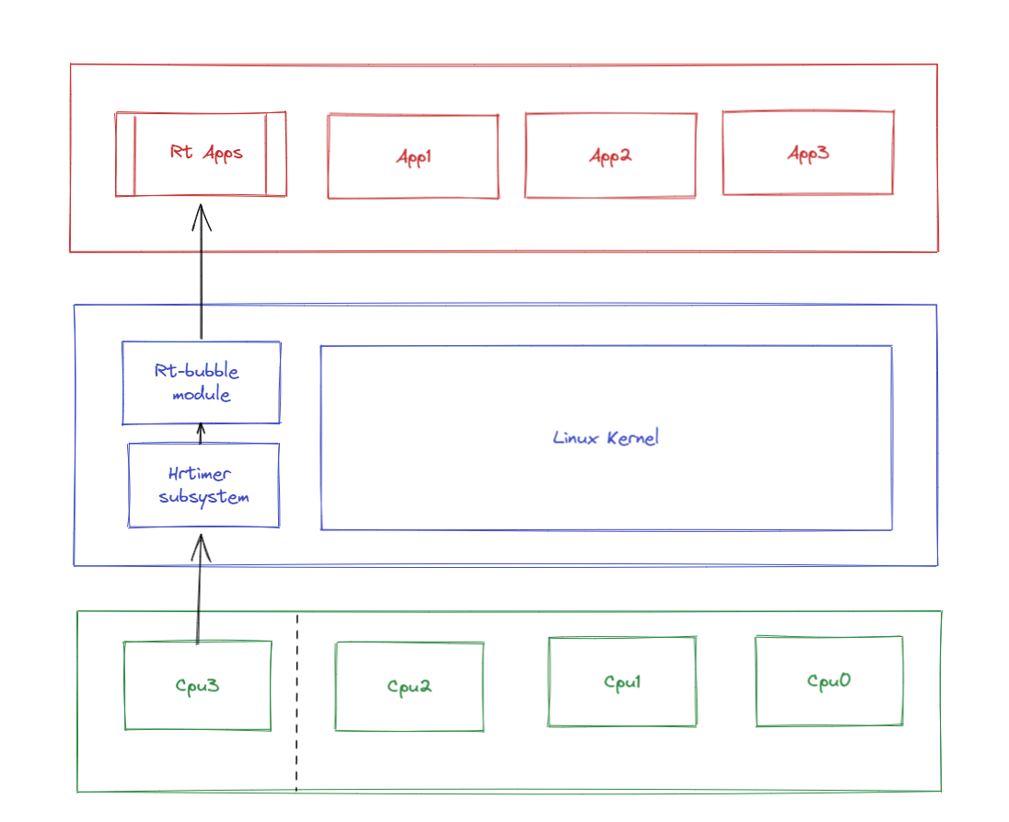
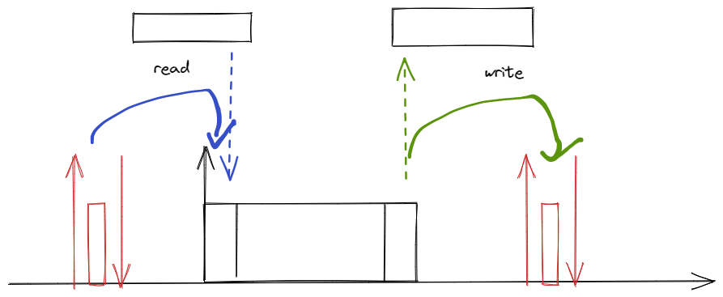

RT-Bubbles
Periodic hard interrupt handler with high resolution timer

Slide 26
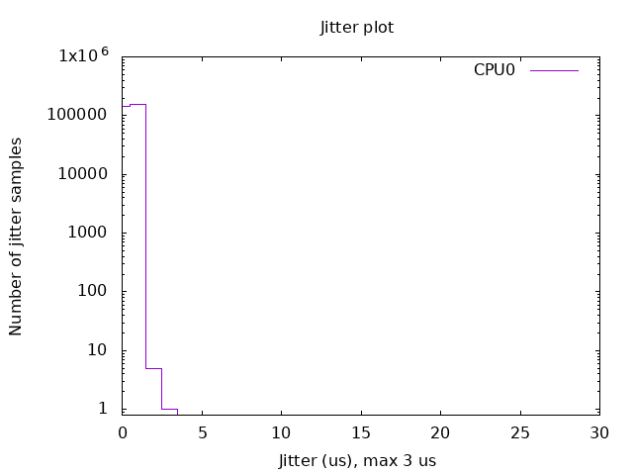
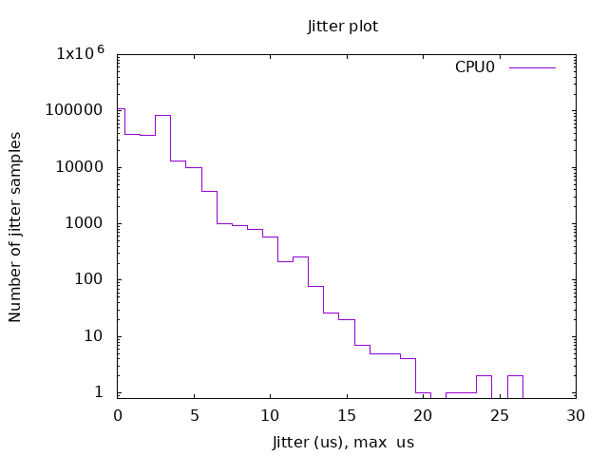
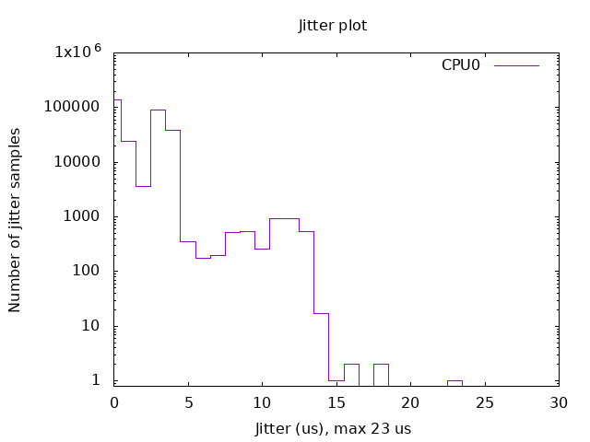
Evaluation results
HW: Raspberry Pi 4B(ARM.A53)
OS: Linux 5.15.49 Preempt_RT
在一个CPU核上单独执行一个周期性任务(1ms)（读取当前时间并记录）
5分钟（循环30万次）运行:
RT-Bubbles:抖动绝对值不大于3us
默认配置:抖动绝对值不大于26us
隔离:抖动绝对值不大于23us
提升了一个数量级
Cmdline:(Isol=0, Nohz=0)

Slide 27
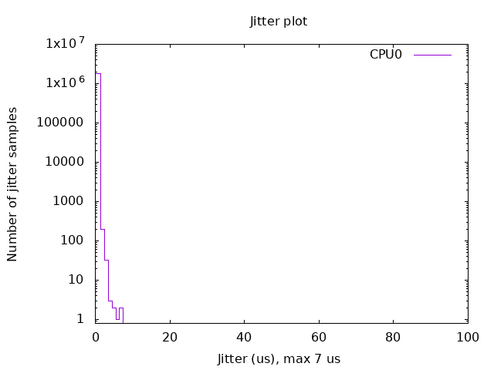
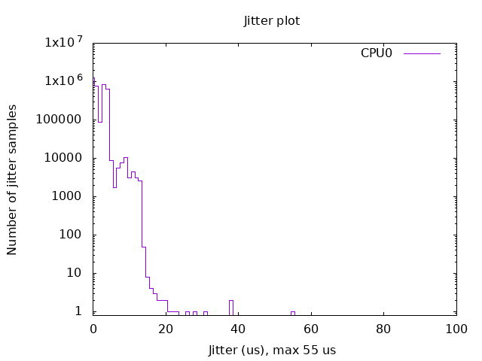
Evaluation results
HW: Raspberry Pi 4B(ARM.A53)
OS: Linux 5.15.49 Preempt_RT
在一个CPU核上单独执行一个周期性任务(1ms)（读取当前时间并记录）
60分钟运行
RT-Bubbles：抖动绝对值不大于7us
隔离：抖动绝对值不大于55us
提升了一个数量级

Slide 28
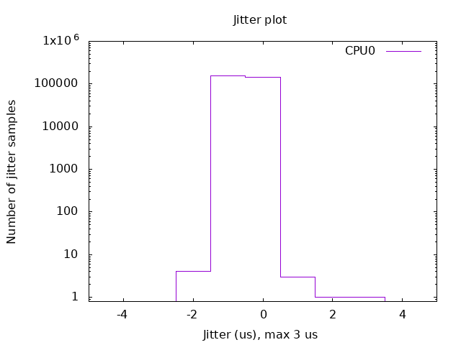
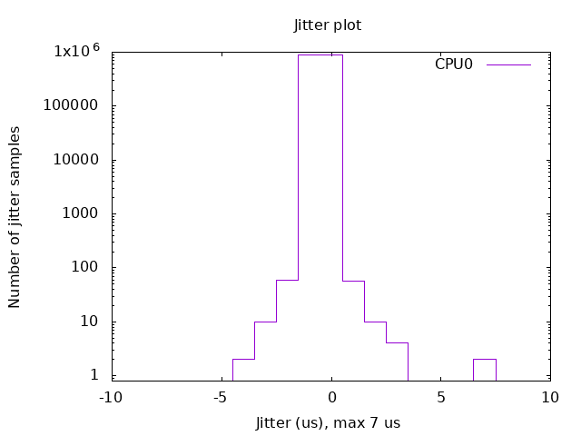
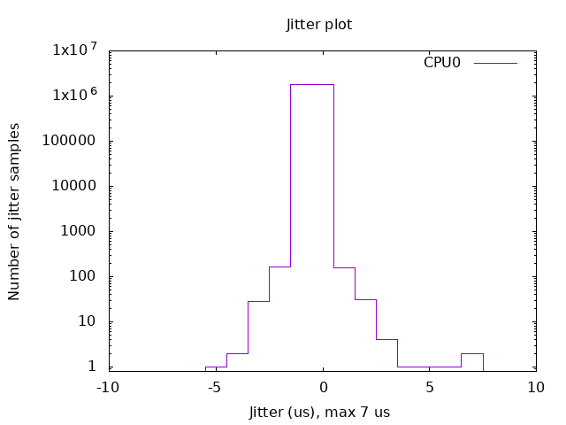
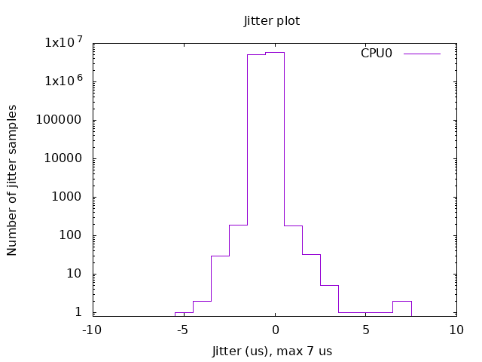
Evaluation results
5分钟运行，
30分钟运行，
RT-Bubbles:抖动绝对值不大于3us
RT-Bubbles:抖动绝对值不大于7us
60分钟运行，
6小时运行，
RT-Bubbles:抖动绝对值不大于7us
RT-Bubbles:抖动绝对值不大于7us

Slide 29
未来工作
多任务调度（时钟，中断）
数据共享/通信/同步
可调度分析

Slide 30
RT-Bubbles: Multi-tasks

Slide 31
RT-bubbles Multi-tasks Framework
Timer Interrupt
轮询
查表
Device
协议
Memory
地址
页面错误
Kernel
functions
RT-Bubbles
HT Handler
Kernel space
procfs
/dev/rtbX
Interface
Tasks
User space
Memory
Manager
read()
mmap()

Slide 32
任务数据结构
struct task_info (Per_cpu)
Id
* task_struct // 指向线程的指针
** task_func() // 对应任务的寻址函数数组
Budget // 计时器
__period
__deadline
…

Slide 33
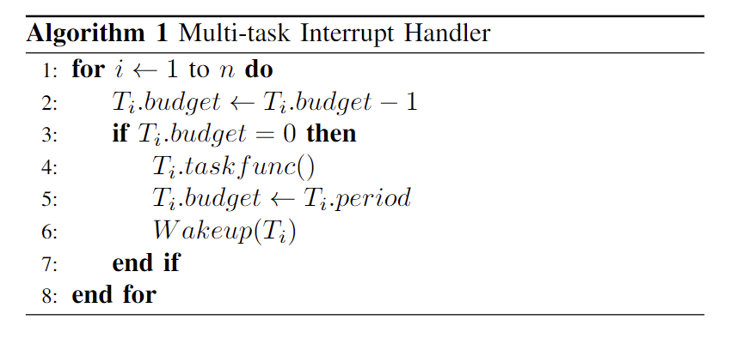
TDMA的单核多任务
定义唤醒条件
分配任务函数
保存任务指针
记录任务参数…
T1.p=1us
T2.p=2us
memory
memory
memory
注册
REG
T1
T2
T1
T1
T2
interrupt
interrupt
interrupt
0us
1us
2us
等待唤醒条件
加入等待队列
数据传输（k->u）
等待
高精度定时器
轮询(查表)
执行任务函数（寻址）
唤醒等待任务
唤醒

Slide 34
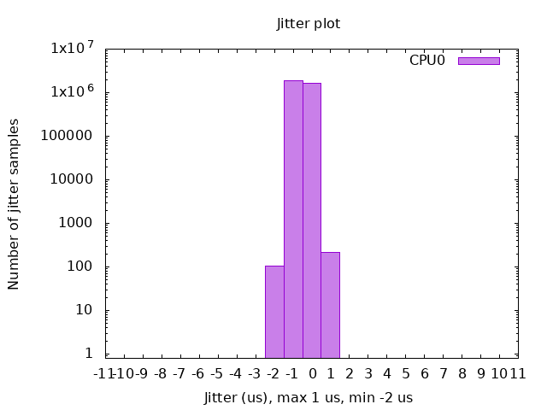
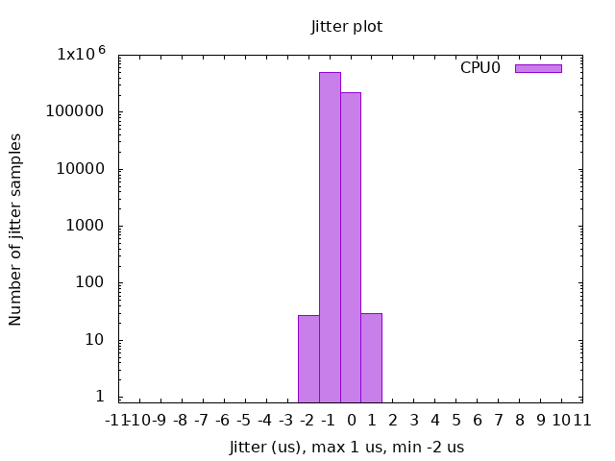
2 Tasks 性能测试
在一个CPU核上执行两个周期性任务（任务t0周期1ms，任务t1周期5ms)
1小时运行，
周期1ms任务的抖动范围[-2, 1](us)
周期5ms任务的抖动范围[-2, 1](us)

Slide 35
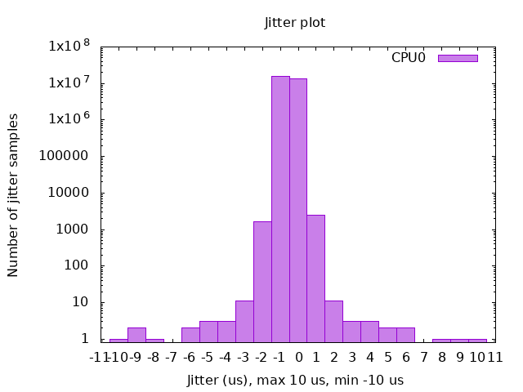
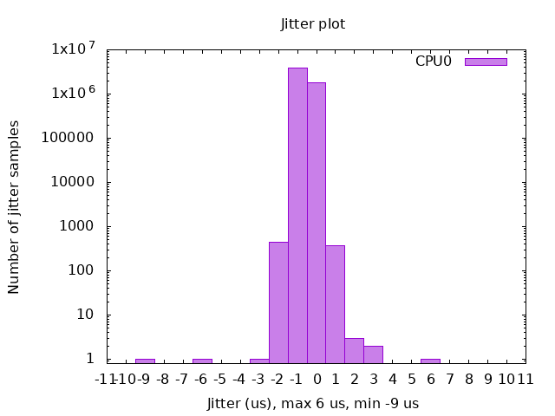
2 Tasks 性能测试
在一个CPU核上执行两个周期性任务（任务t0周期1ms，任务t1周期5ms)
8小时运行，
周期1ms任务t0的抖动范围[-10, 10](us)
周期5ms任务t1的抖动范围[-9, 6](us)

Slide 36
未来工作
实现 + 测试
单核多任务多IO设备
多核多任务多IO设备
任务依赖
设备依赖

Slide 37
驱动模块与用户程序通信，并使数据同步：
Usermode Helper API 内核空间调用用户程序使之执行
但不能用在hrtimer里
select、poll、epoll 轮询事件（io读写），触发事件则继续执行否则等待
开销太大无法达到完全同步
在Ubuntu22虚拟机环境下。周期1ms下数据丢失大约5%
wake_up_process() 用户程序完成读操作后挂起，直到下一定时器到来
测试中，5min内暂未出现数据不同步现象
下一步
多任务管理Waitqueue

Slide 38
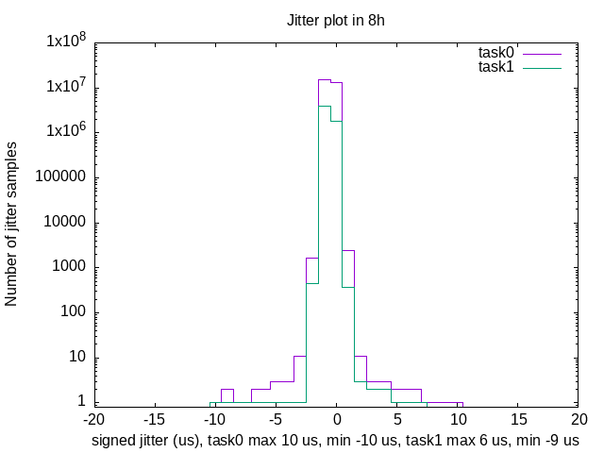
驱动模块与用户程序通信，并使数据同步：
单任务 Wait queue
8h，jitter max 6us 、min -7us
多任务Wait queue（两个任务—>多任务）
为不同任务配置对应字符驱动设备文件 √
通过驱动模块read（）与hrtimer回调函数，
满足不同周期任务的阻塞与唤醒 √
通过用户程序write（）传递配置参数
（周期、唤醒条件等等） ing……
单任务 mmap映射传递数据 调试中
1h min -4us max 4us

Slide 39
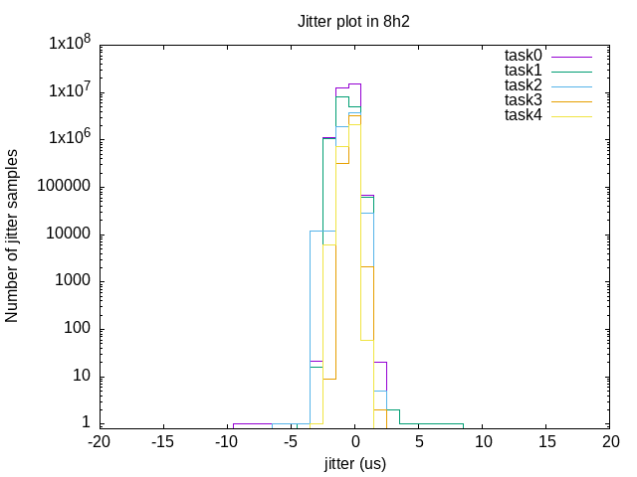
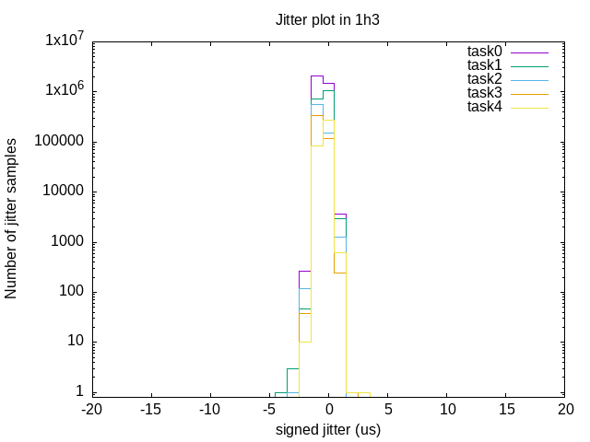
8h,周期1/2/5/8/10ms，同等优先级，[-9us,8us]
1h,周期1/2/5/8/10ms，
优先级90/90/50/20/10
优先级90/80/50/20/10，[-4us,4us]

Slide 40
BUG: scheduling while atomic: test0/750/0x00010002
[ +0.000027] Modules linked in: rtbubbles(O) cmac algif_hash aes_arm64 algif_skcipher af_alg bnep hci_uart btbcm bluetooth ecdh_generic ecc 8021q garp stp llc brcmfmac brcmutil bcm2835_isp(C) bcm2835_v4l2(C) cfg80211 bcm2835_codec(C) bcm2835_mmal_vchiq(C) rpivid_hevc(C) rfkill videobuf2_vmalloc v4l2_mem2mem videobuf2_dma_contig videobuf2_memops videobuf2_v4l2 videobuf2_common snd_bcm2835(C) videodev snd_pcm raspberrypi_hwmon mc snd_timer snd vc_sm_cma(C) uio_pdrv_genirq uio nvmem_rmem drm drm_panel_orientation_quirks fuse backlight ip_tables x_tables ipv6
[ +0.000141] Preemption disabled at:
[ +0.000003] [<ffffffe1070408c8>] irq_enter_rcu+0x14/0x6c
[ +0.000024] CPU: 3 PID: 750 Comm: test0 Tainted: G C O 5.15.49-rt47-v8+ #7
[ +0.000011] Hardware name: Raspberry Pi 4 Model B Rev 1.5 (DT)
[Sep21 21:08] rcu: INFO: rcu_preempt detected stalls on CPUs/tasks:
[ +0.000018] rcu: Tasks blocked on level-0 rcu_node (CPUs 0-3): P750/1:b..l
[ +0.000024] (detected by 2, t=84007 jiffies, g=5541, q=171)
[ +0.000012] task:test0 state:D stack: 0 pid: 750 ppid: 745 flags:0x00000000
[ +0.000016] Call trace:
[ +0.000003] __switch_to+0x110/0x164
[Sep21 21:09] INFO: task rcub/0:14 blocked for more than 122 seconds.
[ +0.000026] Tainted: G WC O 5.15.49-rt47-v8+ #7
[ +0.000007] "echo 0 > /proc/sys/kernel/hung_task_timeout_secs" disables this message.
[ +0.000005] task:rcub/0 state:D stack: 0 pid: 14 ppid: 2 flags:0x00000008

Slide 41
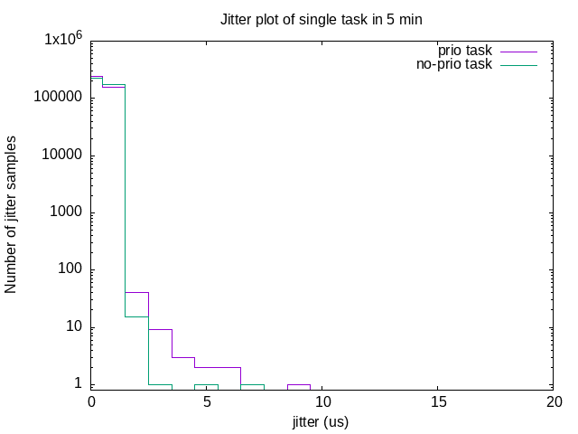
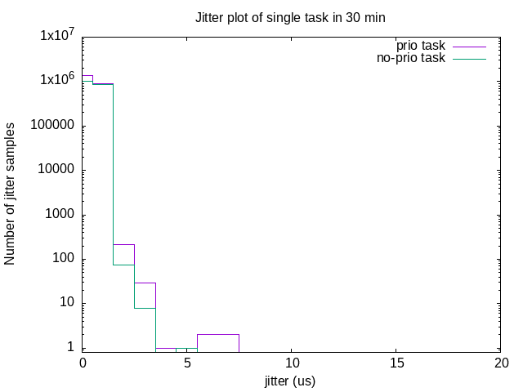
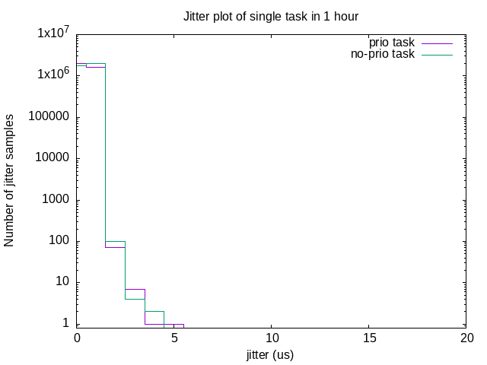
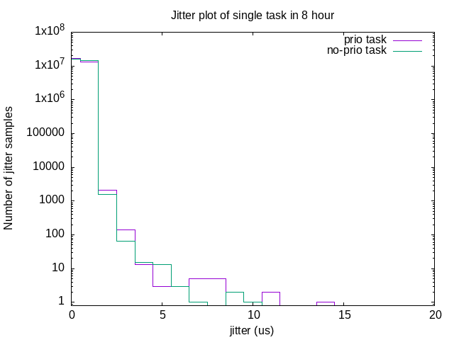
单任务（周期1ms，优先级40），有优先级与无优先级任务jitter对比
prio max 9, no-prio max 7
prio max 7, no-prio max 5
prio max 5, no-prio max 2
prio max 14, no-prio max 10

Slide 42
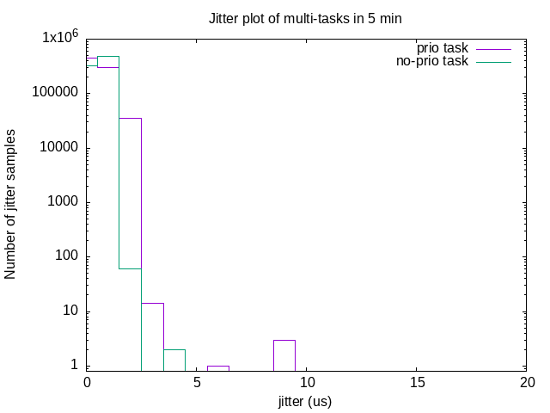
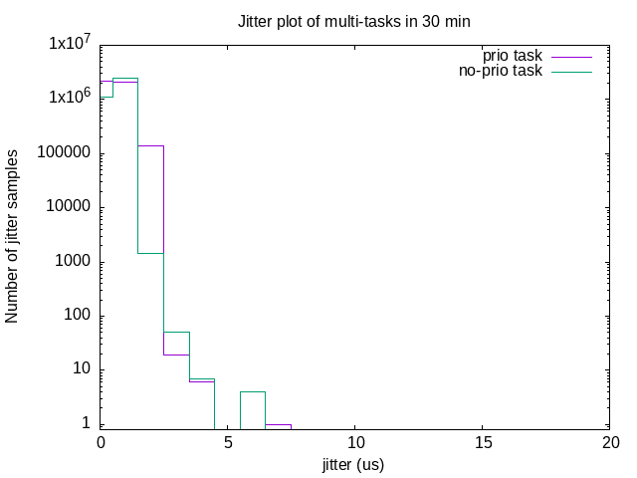
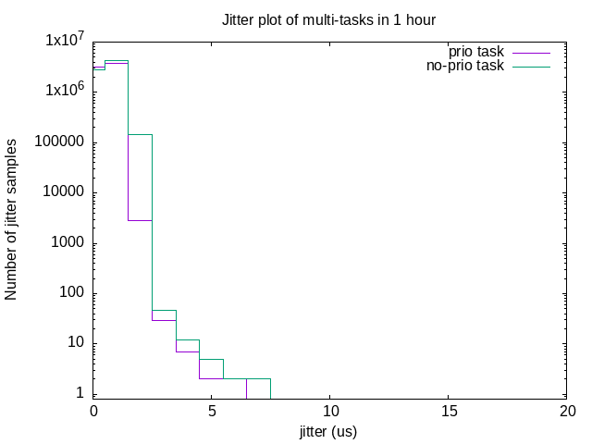
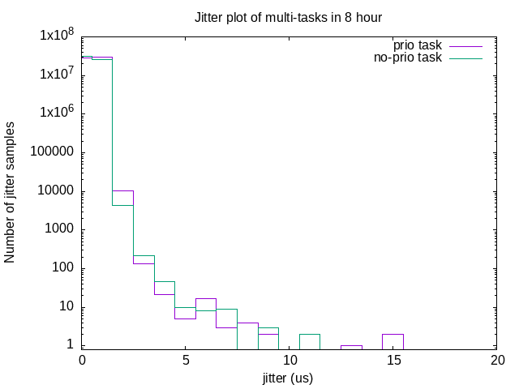
多任务（周期1/2/5/8/10ms，优先级40/30/20/10/5），有优先级与无优先级任务jitter对比
prio max 9, no-prio max 4
prio max 7, no-prio max 6
prio max 6, no-prio max 7
prio max 15, no-prio max 11

Slide 43
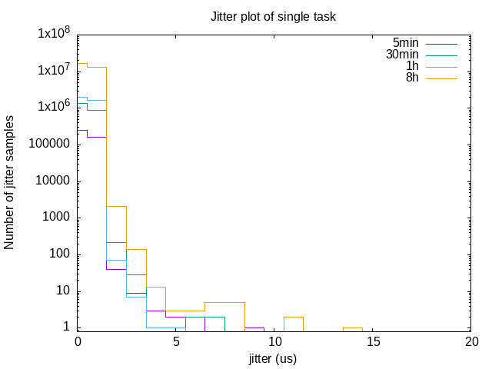
有优先级，单任务（周期1ms，优先级40），不同时间jitter对比
max：5m=9, 30m=7，1h=5，8h=14

Slide 44
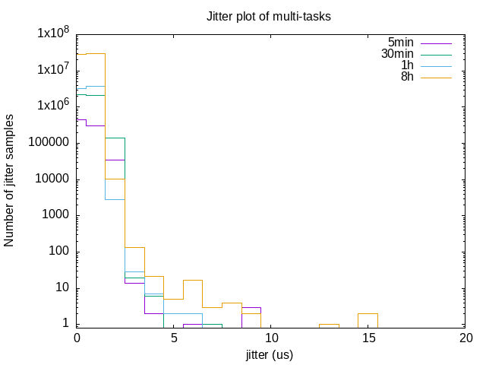
有优先级，多任务（周期1/2/5/8/10ms，优先级40/30/20/10/5），不同时间jitter对比
max：5m=9, 30m=7，1h=6，8h=15

Slide 45
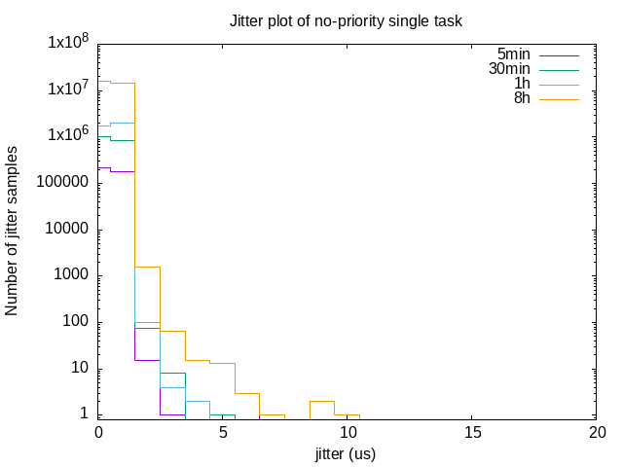
无优先级，单任务（周期1ms），不同时间jitter对比
max：5m=7, 30m=5，1h=2，8h=10

Slide 46
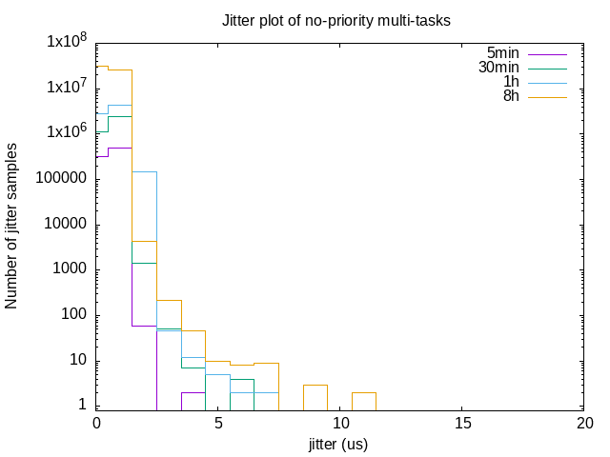
无优先级，多任务（周期1/2/5/8/10ms），不同时间jitter对比
max：5m=4, 30m=6，1h=7，8h=11

Slide 47
直方图统计方式存储和输出数据（jitter的绝对值统计结果）
ioctl回调方法代替write和read
采用_IOWR，同时满足读写
通过读取用户空间的任务id以区分唤醒标志
从用户空间读取成功后，通过waitqueue阻塞任务，直到定时器restart唤醒任务，并将jittter传递到用户空间
Ps.采用copy_from_user和copy_to_user
因为__get_user，__put_user只能满足简单的，单个的参数传递
发布release v2.0版本
后续工作
mmap映射传递数据
分析jitter异常值产生的原因

